Slide 1

ĐỀ TÀI: XÂY DỰNG HỆ THỐNG TRA CỨU KIẾN THỨC MÔN CẤU TRÚC DỮ LIỆU DỰA TRÊN ONTOLOGY QUERY-ONTO
Sinh viên thực hiện: Nguyễn Trung Kiên MSSV: 5851070138
Giảng viên hướng dẫn: ThS. Trần Phong Nhã

Slide 2
Nội dung:
Phần 1: Giới thiệu chủ đề
Phần 2: Giới thiệu Ontology biểu diễn tri thức cho việc tra cứu
Phần 3: Giới thiệu Dialogflow
Phần 4: Demo trang web

Slide 3
Nội dung:
Phần 1: Giới thiệu chủ đề
Phần 2: Giới thiệu Ontology biểu diễn tri thức cho việc tra cứu
Phần 3: Giới thiệu Dialogflow
Phần 4: Demo trang web

Slide 4
Phần 1: Giới thiệu chủ đề
Rela - model
Ontology
Ontology COKB
Ontology Search-Onto
…
Notes:
Ontology là phương thức biểu diễn tri thức nhằm biểu diễn tất cả các thực thể cùng với các mối quan hệ giữa chúng. Có nhiều định nghĩa của ontology.
Rela-model là ontology biểu diễn tri thức quan hệ và đã được ứng dụng trong việc biểu diễn các miền tri thức trong giáo dục và y khoa
Ontology COKB (Computational Object Knowledge Base) biểu diễn tri thức về các đối tượng tính toán đã được sử dụng để biểu diễn cho các miền tri thức về Toán rời rạc và Lý thuyết đồ thị
Ontology Search-Onto được nghiên cứu và ứng dụng để xây dựng hệ thống tìm kiếm kiến thức trong môn Toán bậc Trung học phổ thông

Slide 5
Phần 1: Giới thiệu chủ đề
Cải tiến cấu trúc thành phần khái niệm trong mô hình
Query-Onto
Tích hợp thành phần tri thức biểu diễn bài tập và phương pháp giải
Rela-model
Notes:
Cấu trúc Query-Onto được cải tiến dựa trên cấu trúc của ontology tri thức quan hệ Rela-model về 2 khía cạnh:

Slide 6
Phần 1: Giới thiệu chủ đề
Yêu cầu hệ thống
Tra cứu nội dung kiến thức
Tra cứu theo phân loại kiến thức
Khuyến nghị kiến thức liên quan
Notes:
Động cơ tìm kiếm-tra cứu

Slide 7
Nội dung:
Phần 1: Giới thiệu chủ đề
Phần 2: Giới thiệu Ontology biểu diễn tri thức cho việc tra cứu
Phần 3: Giới thiệu Dialogflow
Phần 4: Demo trang web

Slide 8
Phần 2: Giới thiệu Ontology biểu diễn tri thức cho việc tra cứu
Rela - model
K = (C, R, Rules)
C là tập các khái niệm của miền tri thức. Mỗi khái niệm là một lớp các đối tượng.
R là tập các quan hệ giữa các khái niệm trong tri thức, mỗi quan hệ này là một quan hệ hai ngôi giữa hai khái niệm trong tập C.
RULES là một tập các luật của miền tri thức. Các luật trong mô hình này ở dạng luật dẫn và biểu diễn các suy luận từ các mối quan hệ giữa các khái niệm trong tri thức.

Slide 9
Phần 2: Giới thiệu Ontology biểu diễn tri thức cho việc tra cứu
Query-Onto
K = (C, R, Rules) + (Exer, proof)
(C, R, Rules) là ontology biểu diễn tri thức quan hệ Real-model, với các khái niệm trong C được cải tiến về cấu trúc thành phần.
EXER là tập hợp các dạng bài tập thông dụng trong kiến thức môn học, các dạng bài này là những bài tập cơ bản và đặc trưng của môn học
Proof là tập hợp các phương pháp giải tương ứng cho các dạng bài tập trong tập hợp EXER.
Notes:
Mô hình query-onto là mô hình cải tiến từ ontology rela-model tuy nhiên các khái niệm trong C được cải tiến về cấu trúc thành phần cộng thêm phần Exer và proof là bài tập và phương pháp giải tương ứng

Slide 10
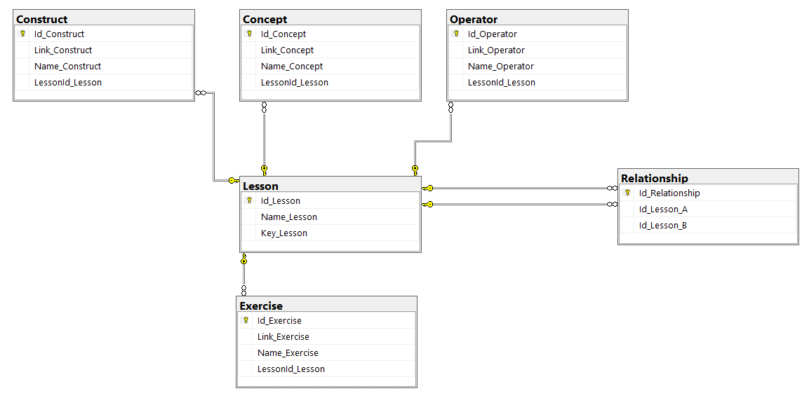
Phần 2: Giới thiệu Ontology biểu diễn tri thức cho việc tra cứu
Notes:
Trong kiến trúc này, việc thiết kế cơ sở tri thức biểu diễn cũng như động cơ để tìm kiếm tra cứu là vô cùng quan trọng

Slide 11
Nội dung:
Phần 1: Giới thiệu chủ đề
Phần 2: Giới thiệu Ontology biểu diễn tri thức cho việc tra cứu
Phần 3: Giới thiệu Dialogflow
Phần 4: Demo trang web

Slide 12
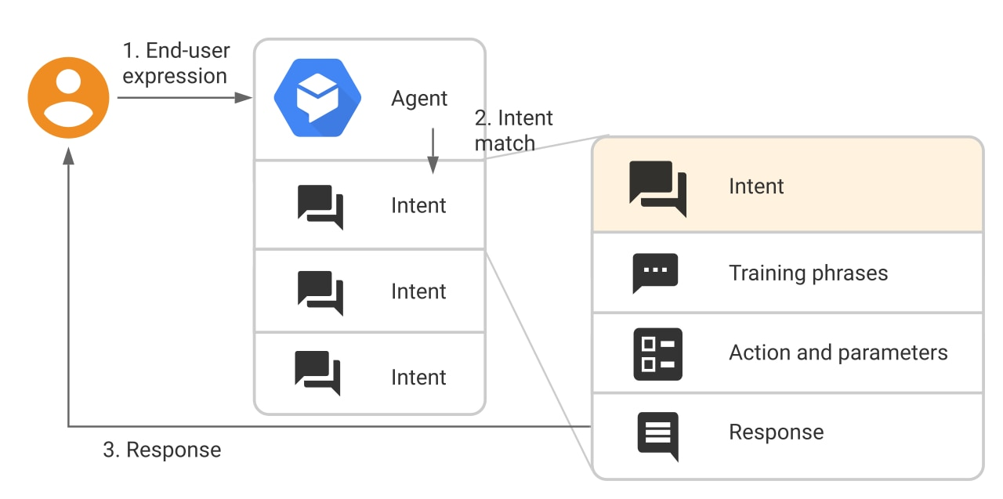
Phần 3: Giới thiệu Dialogflow

Slide 13
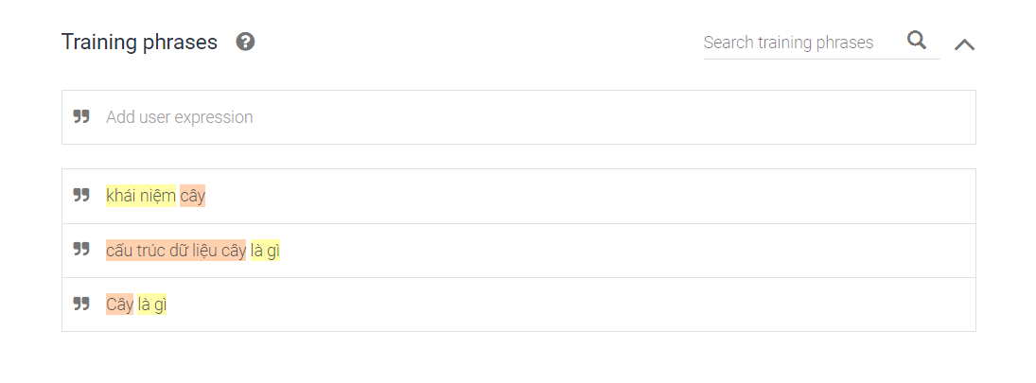
Phần 3: Giới thiệu Dialogflow

Slide 14
Nội dung:
Phần 1: Giới thiệu chủ đề
Phần 2: Giới thiệu Ontology biểu diễn tri thức cho việc tra cứu
Phần 3: Giới thiệu Dialogflow
Phần 4: Demo trang web

Slide 15
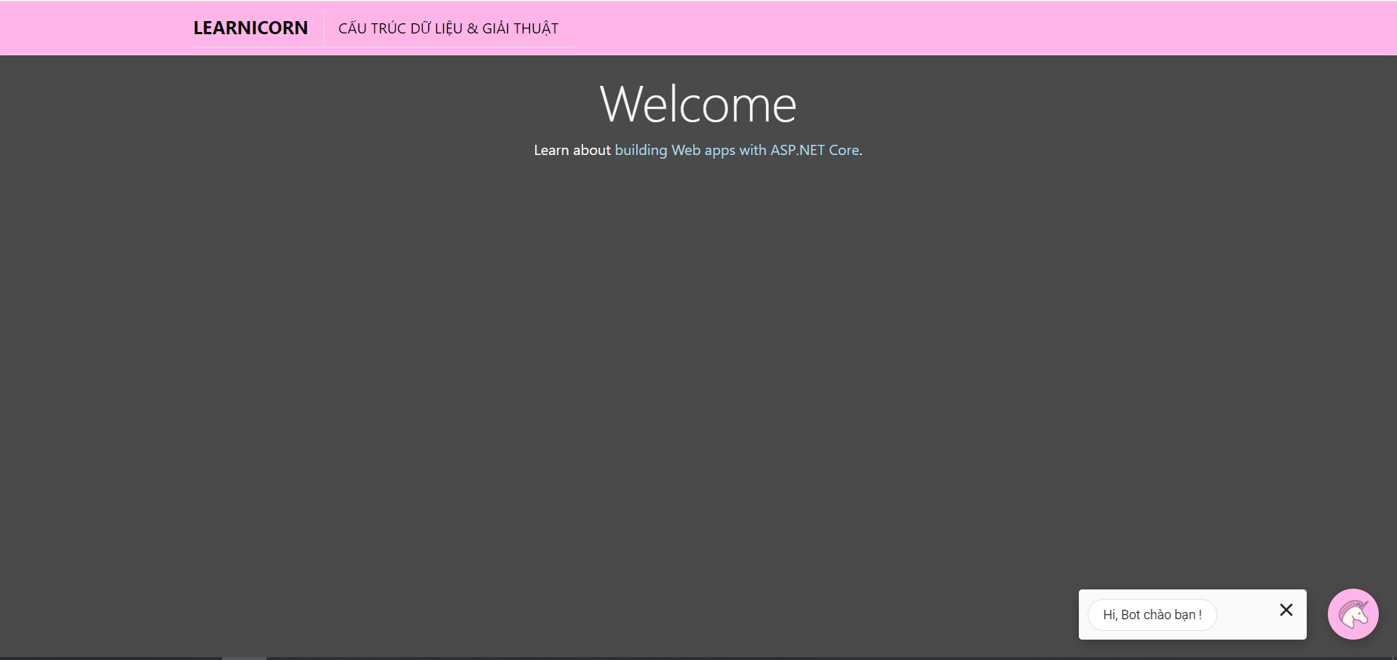
Phần 4: Demo trang web
Mở trang web

Slide 16
Cảm ơn thầy/cô và các bạn đã lắng nghe

